Slide 1
İnsanda Biyolojik Çeşitlilik
PROF.DR.TİMUR GÜLTEKİN
ANKARA ÜNİVERSİTESİ, ANTROPOLOJİ BÖLÜMÜ
EMAİL: tgultekin@ankara.edu.tr

Slide 2
ANTİK DNA ÇALIŞMALARI DÜNYA VE ÜLKEMİZDEKİ ANTİK DNA ÇALIŞMALARI
Higuchi ve arkadaşları 1984 yılında, türü tükenmiş zebraya yakın quagga örneğinden DNA’nın yapıtaşları nükleik asitleri izole etmeyi başarmışlardı.
Sventa Pääbo 2 bin 400 yaşındaki bir Mısır mumyasından bir DNA parçasını izole etti

Slide 3
Çatalhöyük’te bulunan Dünyanın en eski buğday örneğinden (8 bin 500 yıl önceye ait) DNA elde edilmesi.
Tarihte ilk hayvancılık büyük ölçüde Doğu Anadolu’dan dünyaya yayıldı.

Slide 4
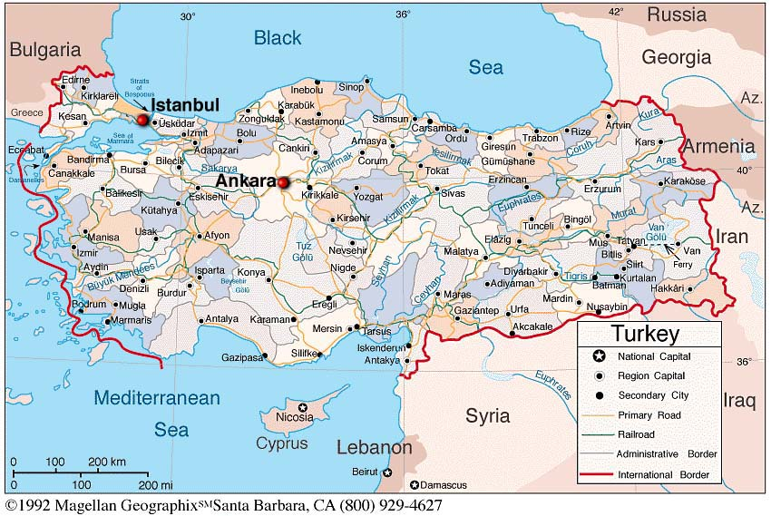
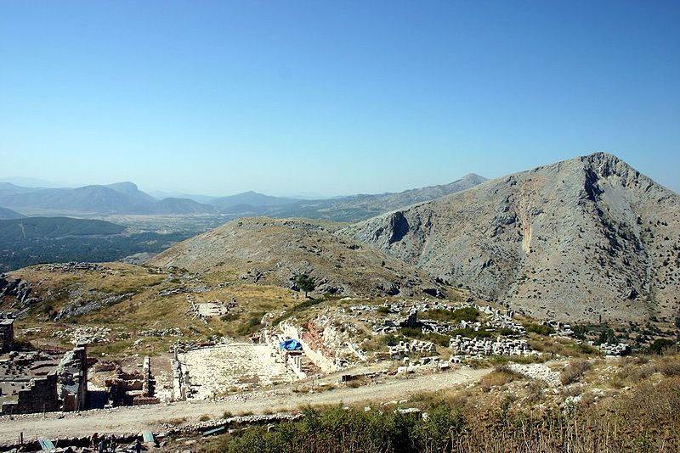
Sagalassos

Slide 5
ANTİK DNA ÇALIŞMALARI HANGİ SORULARI CEVAPLAR
Antropoloji alanında, aDNA tekniklerinin uygulanması ile,
insanlığın kökeni ve davranışları hakkında bilgi edinmek,
Populasyonlar arasındaki ata-torun ilişkisini ayrıntılı bir şekilde incelemek;
İnsan/primat evrimini ve hikayesini anlamak:
Modern insan ve diğer hominidler arasındaki akrabalık
ilişkilerinin aydınlatılmasında aDNA araştırmaları oldukça
verimli sonuçlar sunmaktadır
Eski tarihlerde yaşamış insanlara ait kalıntılardan elde
edilen moleküler bilgi ile sosyal yapı modeline açıklık
getirmek;
Cinsiyet belirlemek
Tarih öncesi hastalıklara ait sorulara cevap bulabilmek

Slide 6
Antik DNA ÇALIŞMALARINDAKİ ZORLUKLAR
aDNA metodları eldeki materyale zarar verir.
Kontaminasyon
Örnek yüzeyinin zımpara ile uzaklaştırılması
􀂄 Kısa dalga boylu UV ışığı (254 nm)
􀂄 Çamaşır suyu
􀂄 Asit ile muamele etmek
􀂄 aDNA analizlerinin yapıldığı laboratuarlar moleküler analizlerinin
yürütüldüğü diğer laboratuarlardan ayrı tutulmalı
􀂄 Korumalı giysiler (özel başlıklar, galoşlar, eldivenler ve yüz maskeleri
gibi) kullanılmalı
􀂄 Laboratuar yüzeyleri sterilize edilmelidir.
DNA degradasyonu
Örnek Sayısı
Etik

Slide 7
Moleküler ön çalışmalar
DNA miktarı saptaması
İnhibitörlerin var olup olmadığının saptanması
Temiz protokoller
Pozitif Basınç odaları
Temiz Hood’lar
Özel lab kıyafetleri
Yeni amplifikasyon teknikleri
DNA kırıcı metodların kullanılması

Slide 8
Antik DNA çalışmalarında yararlanılan DNA kaynakları
Nukleus DNA
Organeller içindeki DNA
Nukleus DNA’sı ile karşılaştırılacak olursa Antik DNA çalışmalarında organel DNA’sı tercih edilir.

Slide 9
POPULASYON TARİHİ ÇALIŞMALARI
İnsanın evrimsel sürecinde Anadolu'nun önemli bir yeri vardır. Çünkü insan ilk Afrika’da ortaya çıktıktan sonra Ortadoğu üzerinden Anadolu’ya ve oradan da dünyanın diğer bölgelerine göç etmiştir.
Tarihsel süreç içerisinde Anadolu toprakları doğudan batıya ve batıdan doğuya giden pek çok uygarlığa hem ev sahipliği yapmış hem de köprü oluşturmuştur.
Paleolitik dönemden, günümüze kadar Anadolu birçok uygarlığa ev sahipliği yapmıştır.

Slide 10
İLK ÇALIŞMALAR
Anadolu ile ilgili ilk genetik çalışmalar, Türkiye genelinin mtDNA HVSI sekans çeşitliliğini inceleyen Comas ve ark.(1996) ve Calafell ve ark. (1996) çalışmalarıdır. Bu araştırmalar ,Türkiye’nin değişik yerlerinden toplanan az sayıda örneği ele almışlar, Türkiye populasyonunun Ortadoğu ve Balkanlar arasında yeraldığını ve populasyonun geçmişinin 37,000–100,00 yıl öncesine gittiğini öne sürmüşlerdir.

Slide 11
Türkiye’deki haplogroup’lar üzerine yapılmış bir çalışma olan Cinnioğlu arastırmasına göre Türkiye nüfusunun %94.1’ini oluşturan ve Avrupa bölgesi ile Türkiye’nin yakın doğu’daki komşularıyla paylaşılan major Y-DNA haplogroup’lar şunlardir :
E3b, G, J, I, L, N, K2, R1 Diğer minör haplogroup’lar söyledir: C, Q, O (Orta Asya, %3.4) H, R2 (Hindistan, %1,5) A, E3*, E3a (Afrika, %1)

Slide 12
BU ALANDAKİ SORUNLAR
Anadolu’nun yerel tarihini dikkate almayan genel çalışmalar, Anadoluyu anlatmakta yetersiz kalmaktadırlar.
Bu nedenle Anadolu populasyonu tarihini yerel boyutta değerlendirmek gerekir.
Anadolu’nun genetiksel herhangi bir ideolojik bakış açısı benimsemeden, objektif bir şekilde ele alınması gerekir.
Etiksel denetim süreci gözden geçirilmelidir.
Çalışılacak olan bölge amaca göre çok dikkatli, etnografi ile desteklenmiş örnekleme olmalıdır.
Çağdaş örneklerle ne kadar geriye gidebileceğimiz değerlendirilmelidir.
Biyolojik çeşitliliğin, kültürel ve arkeolojik motiflerle ilişkilendirilmesi gerekir.
Bu tür çalışmalarda, politik hassasiyetler ve yöre insanlarının düşüncelerine önem verilmelidir.
Her toplumun kendine özgü davranış, düşünüş ve inanç sistemleri vardır. Bunları tarihin bir mirası olarak korumalıyız; saygı duymalıyız.

Slide 13
BU ÇALIŞMALARIN SONUÇLARI
Anadolu’daki moleküler antropoloji çalışmalarında, bugüne kadar Anadolu’nun populasyon tarihi hakkında bir fikir birliğine varılamamıştır.

